Slide 1
Podsumowanie konkursu
„Przyłapani na czytaniu”
w kategorii klas I-III

Slide 2
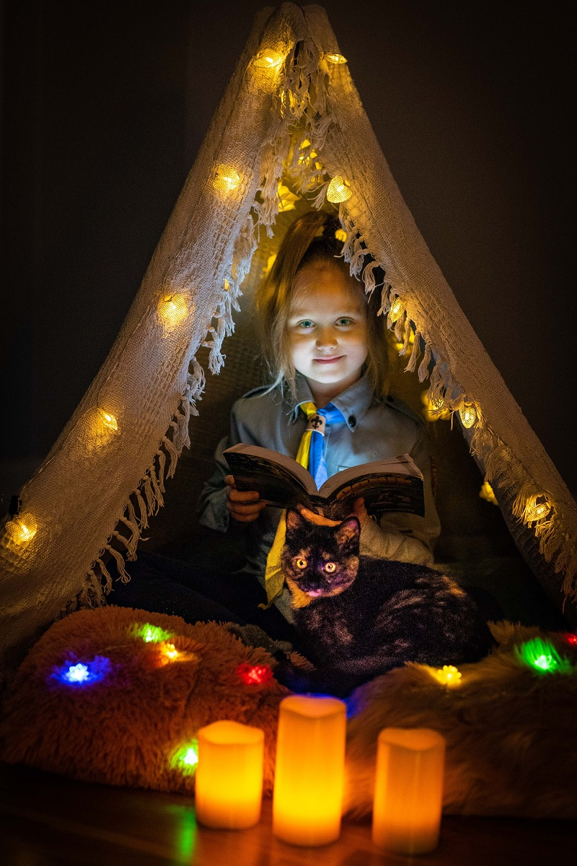
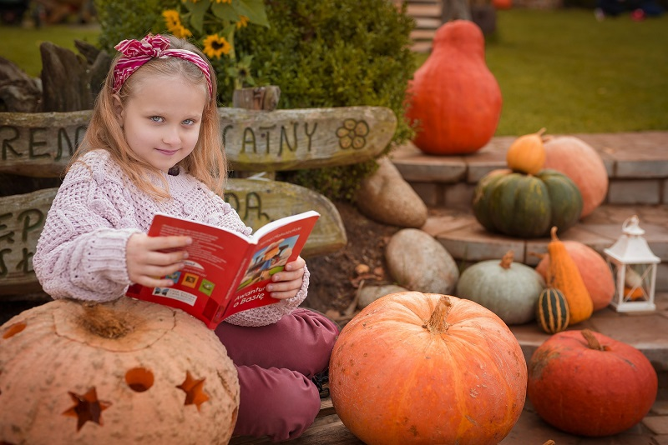
I miejsce - Pola Siekańska – klasa IIe

Slide 3
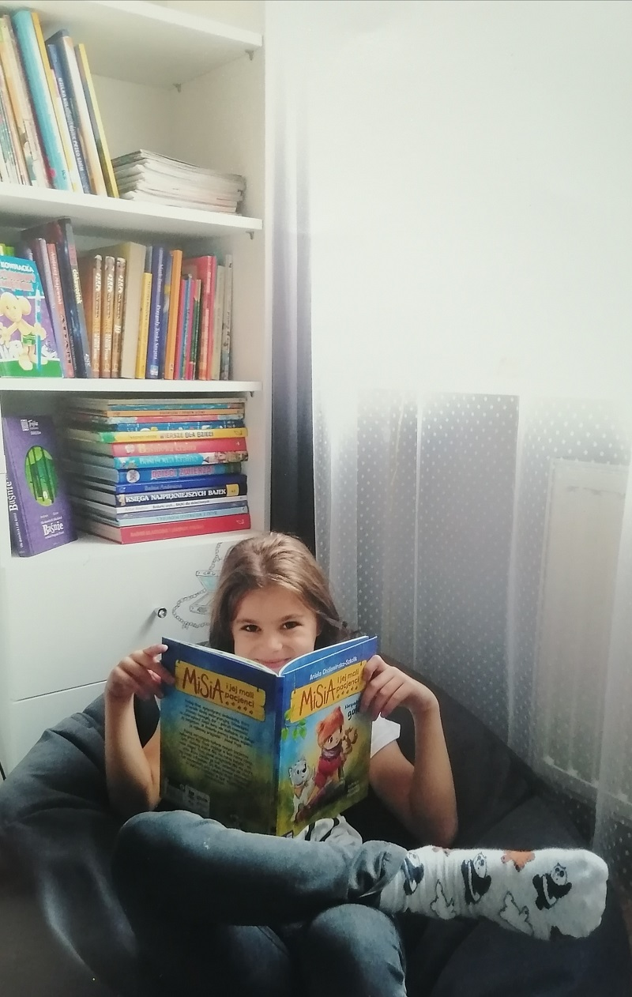
II miejsce - Julia Kotwica – klasa IIb

Slide 4
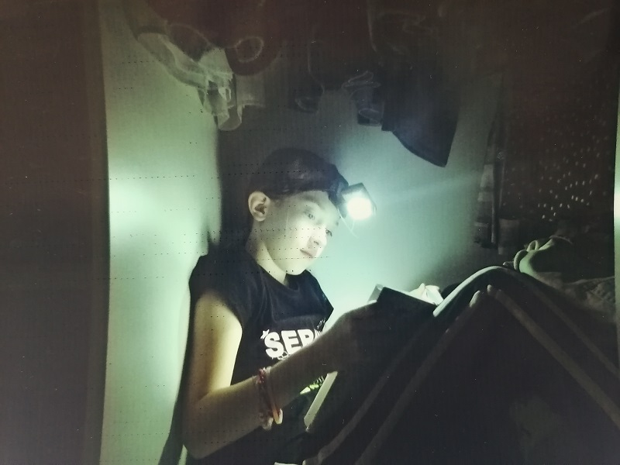
III miejsce - Nadia Konieczna – klasa IIIe

Slide 5
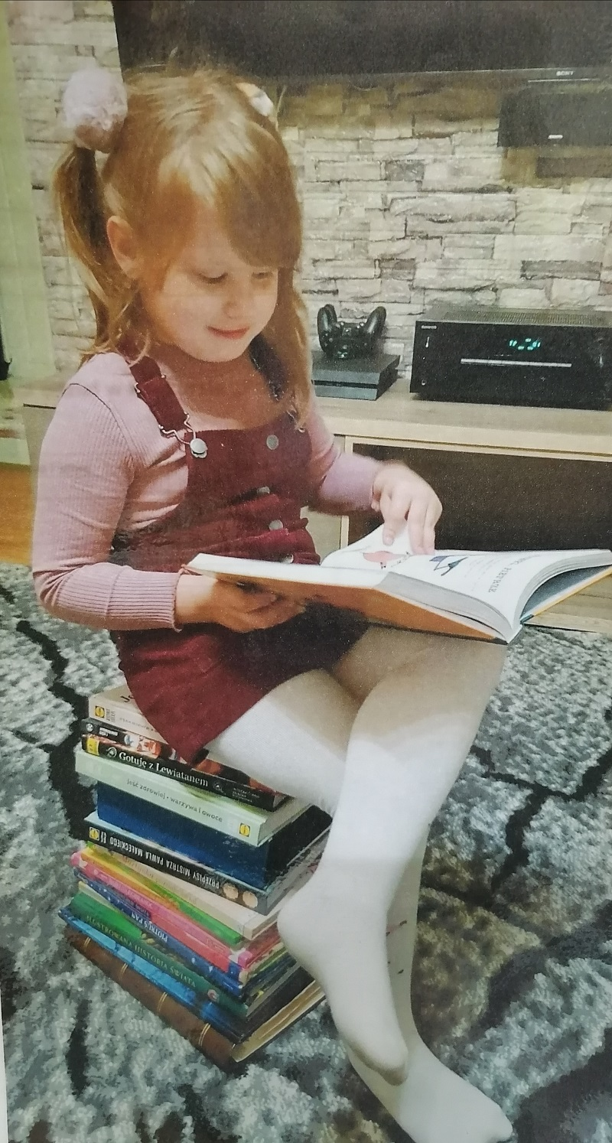
Michalina Buras – oddział 0a

Slide 6
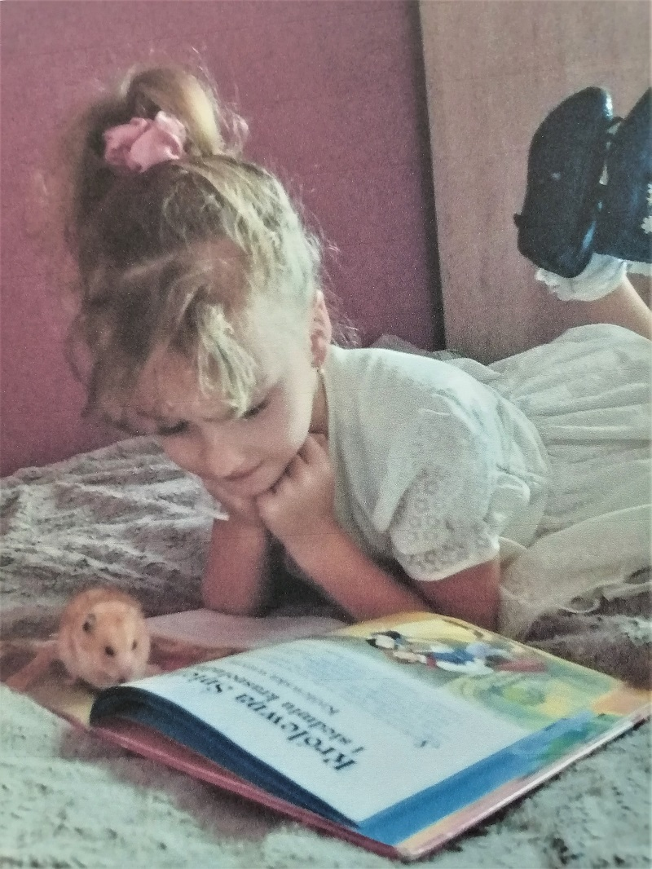
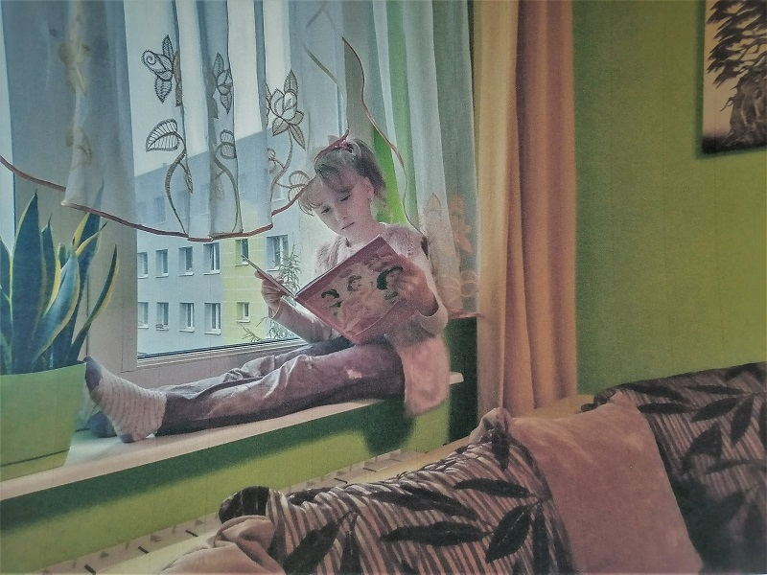
Wiktoria Kot – klasa Ie

Slide 7
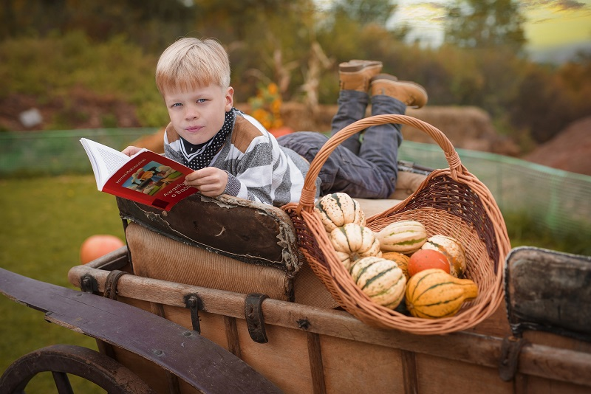
Franciszek Siekański – klasa If

Slide 8
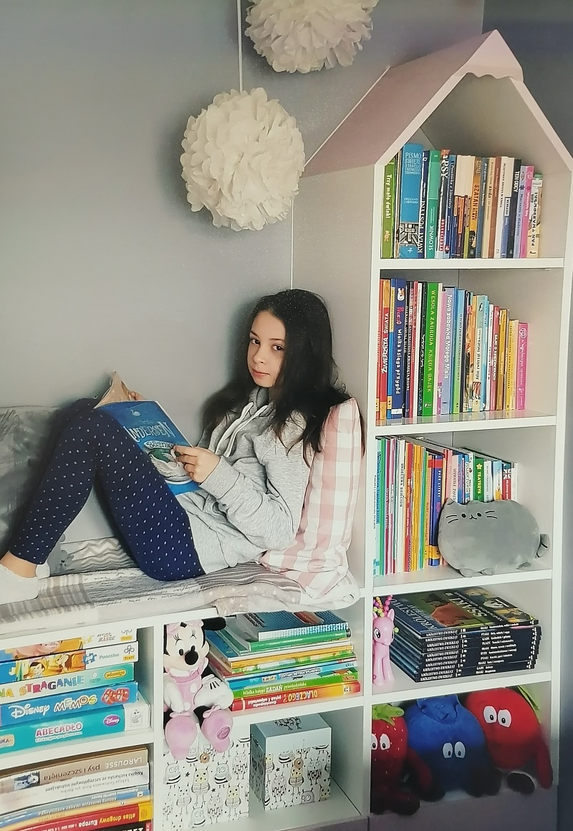
Natasza Domańska – klasa IIb

Slide 9
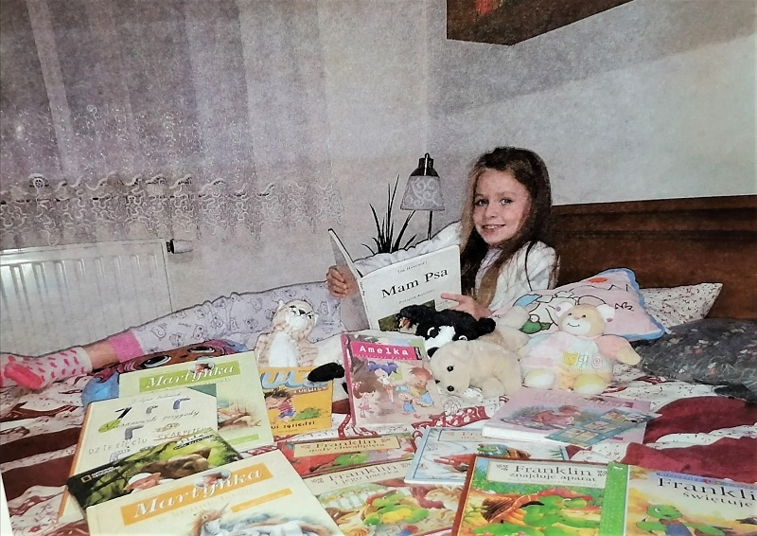
Karolina Łebek – klasa IIb

Slide 10
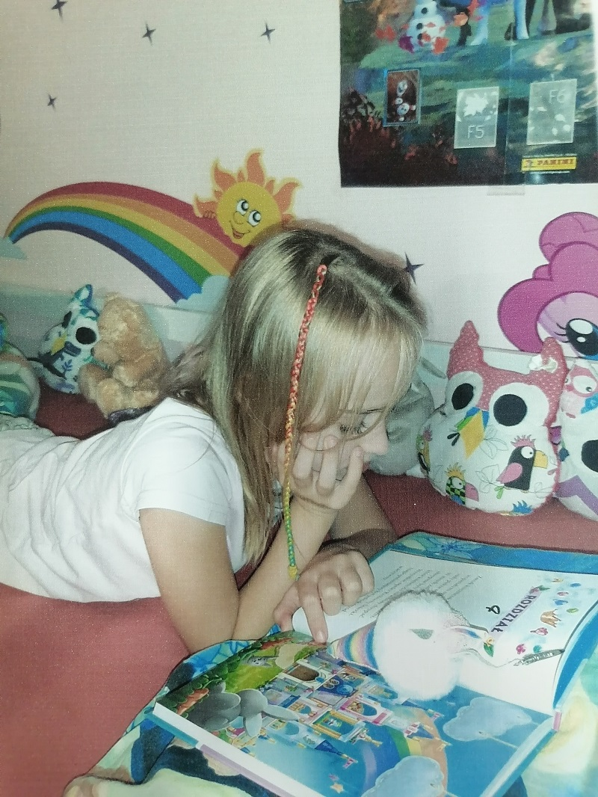
Julia Potocka – klasa IIb

Slide 11
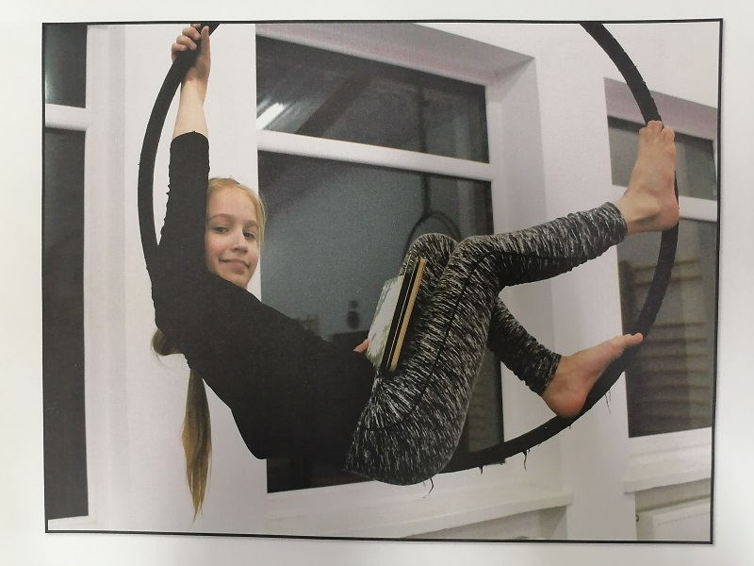
Hanna Werys – klasa IIIe

Slide 12
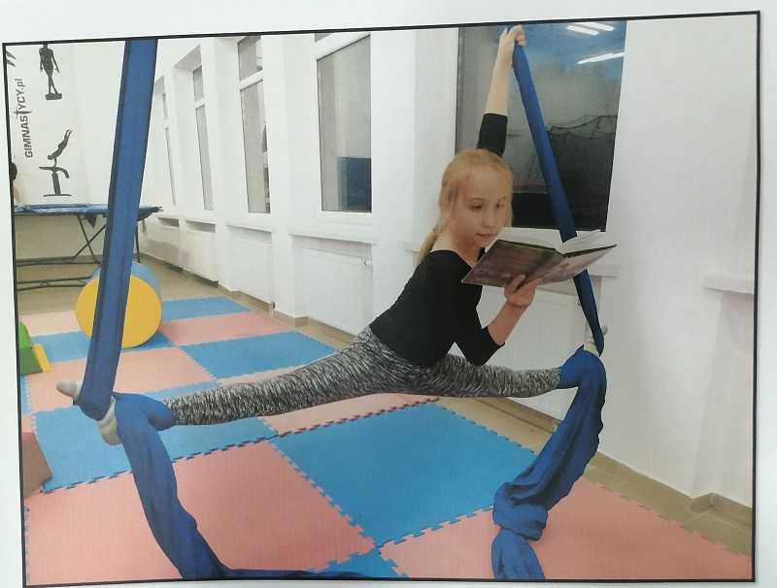
Izabela Werys – klasa IIIe

Slide 13
Podsumowanie konkursu
„Przyłapani na czytaniu”
w kategorii klas IV-VIII

Slide 14
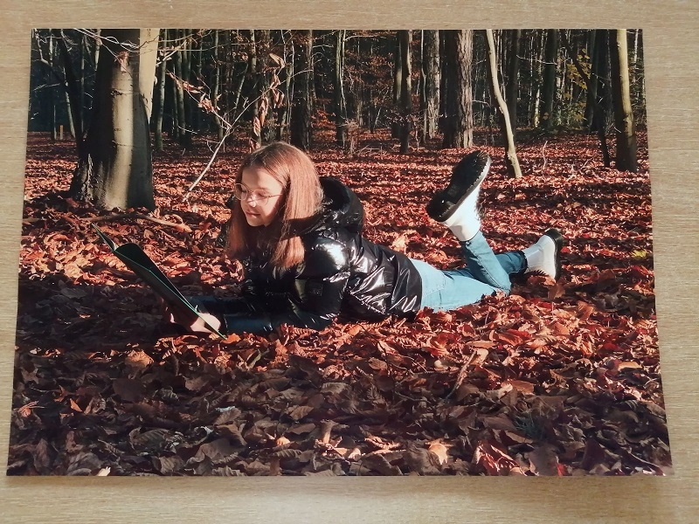
I miejsce - Aleksandra Kot – klasa VId

Slide 15
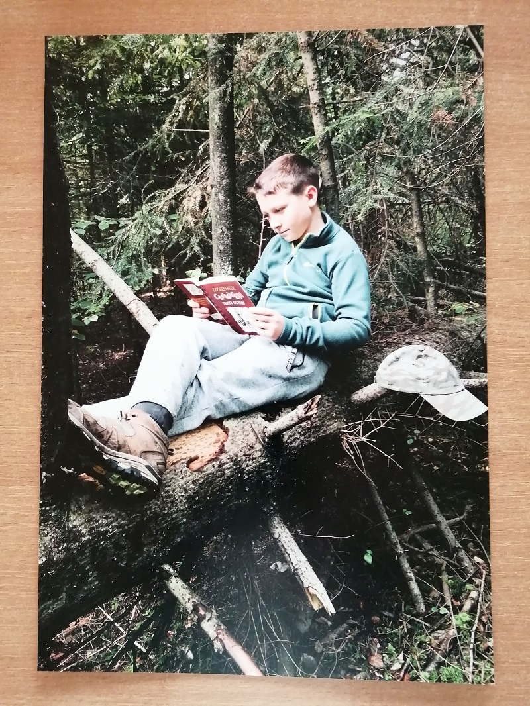
II miejsce - Jan Czarnecki – klasa Vb

Slide 16
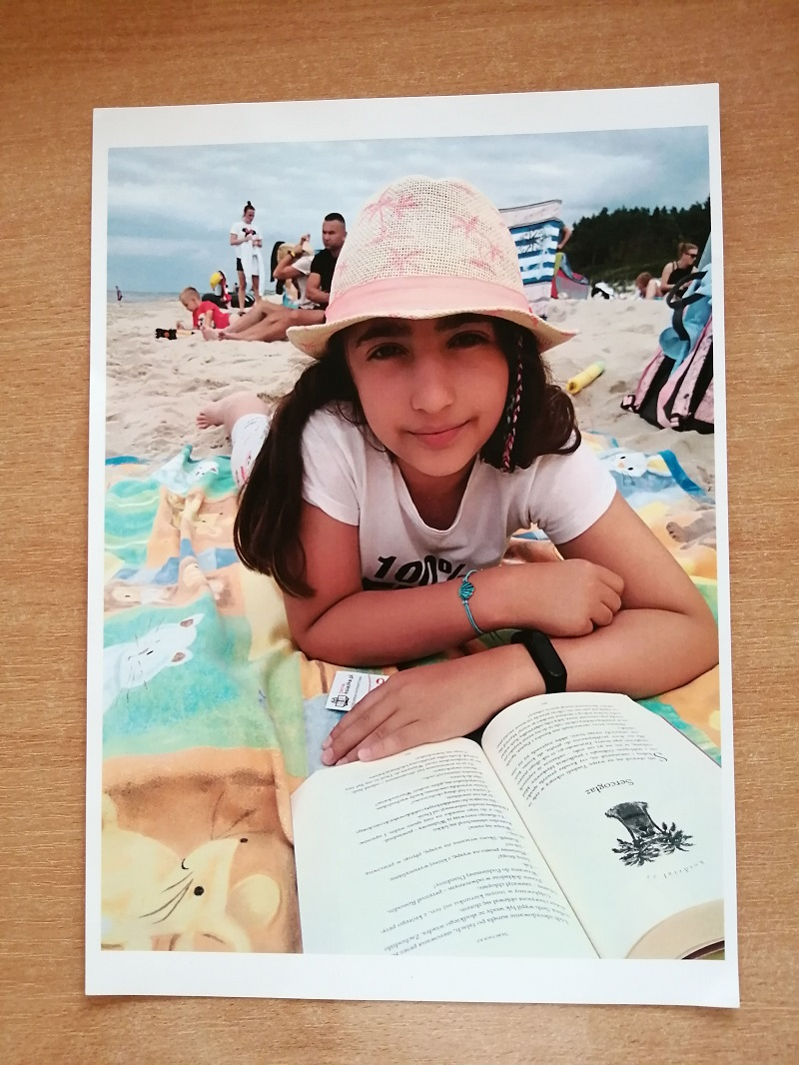
III miejsce - Ida Wójcik – klasa VIb

Slide 17
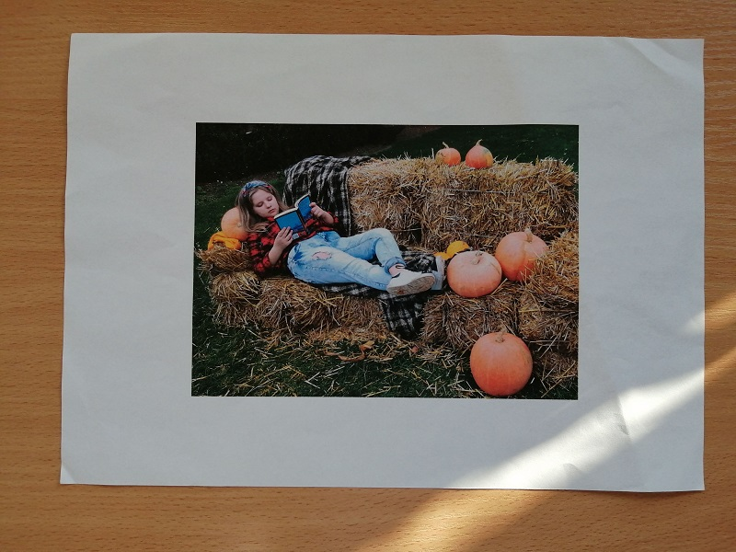
Karolina Szczerba – klasa VIa

Slide 18
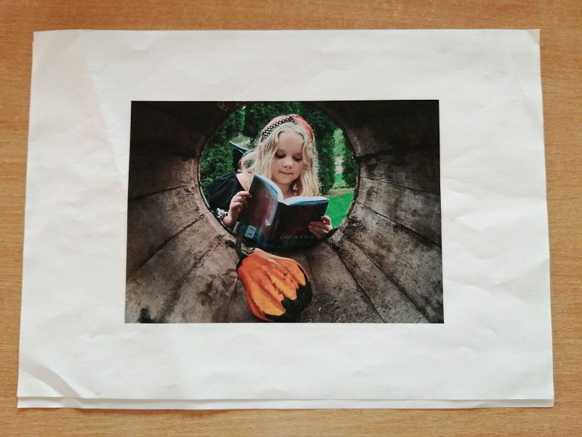
Róża Szczerba – klasa VIa

Slide 19
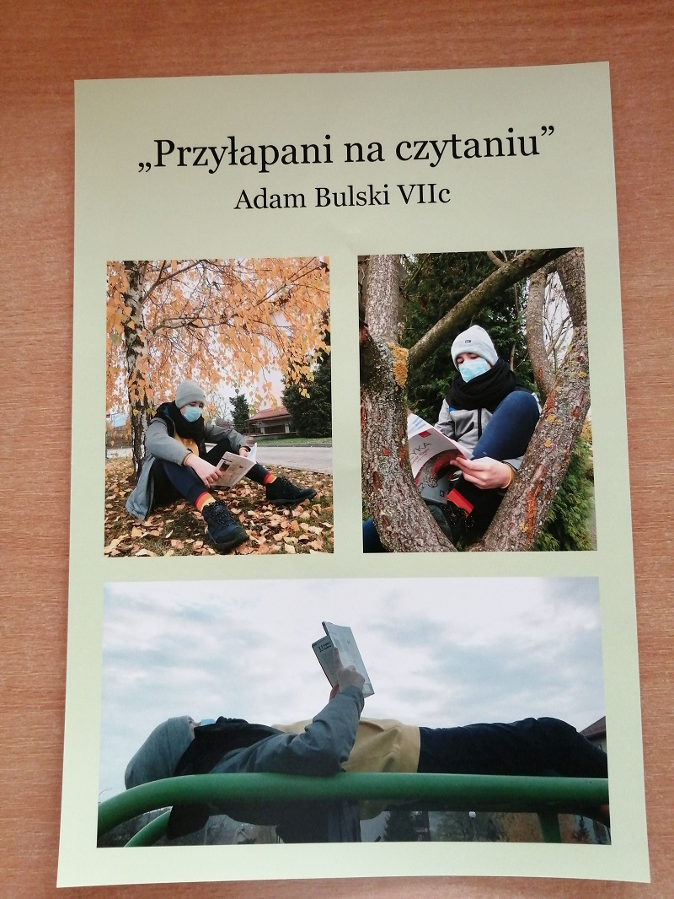
Adam Bulski – klasa VIIc

Slide 20
Dziękujemy
Organizatorzy konkursu:
Edyta Cuper
Magdalena Zawal

